Slide 1

TRƯỜNG MẦM NON LONG BIÊN A
HOẠT ĐỘNG TẠO HÌNH
Đề tài: Face Painting – Vẽ mặt
Giáo viên: Ngô Thị Huyền

Slide 2

Quan sát – Đàm thoại

Slide 3

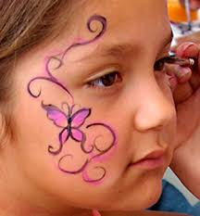
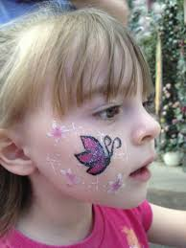

Slide 4

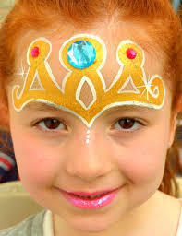

Slide 5

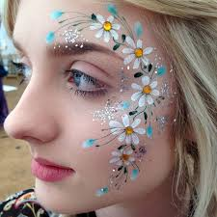
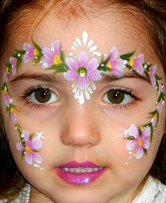

Slide 7

Một số hình ảnh gợi ý

Slide 8

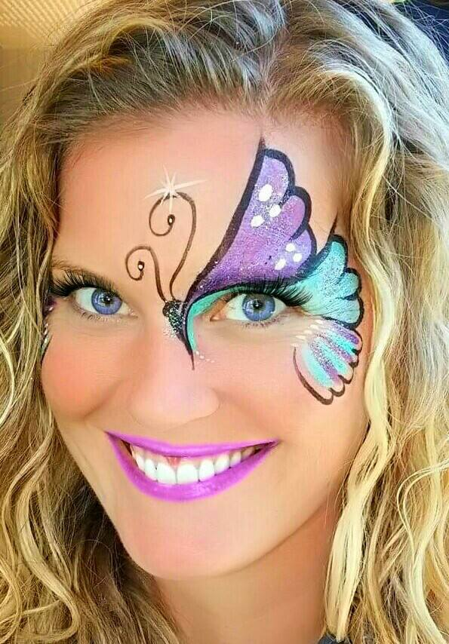

Slide 9
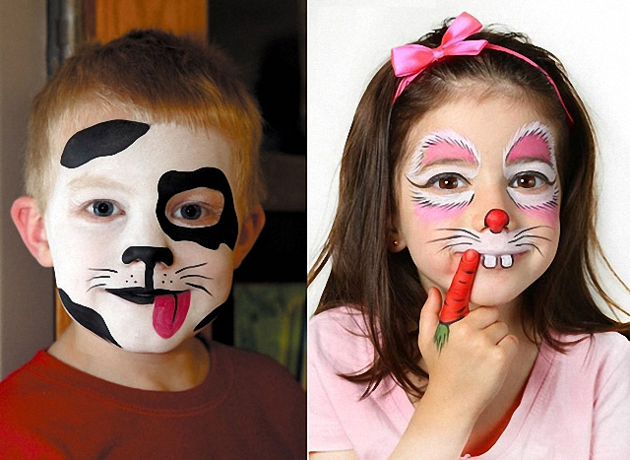

Slide 10
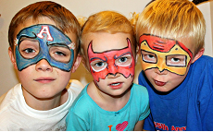

Slide 11
